Slide 1
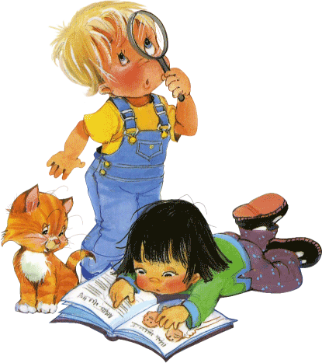
Почему так говорят?
Хорошую речь приятно слушать.
Когда говоришь, хорошенько думай.

Slide 3
Ло-ло-ло – папа взял в сарай сверло. Ла-ла-ла – мама клещи принесла. Лу-лу-лу – бабушка дала пилу. Ли-ли-ли – папа строит корабли. Ле-ле-ле – он их строит на земле.

Slide 4
Хомка, Хомка, хомячок, Полосатенький бочок, Хомка раненько встает. Щечки моет, шейку трет.

Slide 5
Тема и заголовок текста

Slide 6
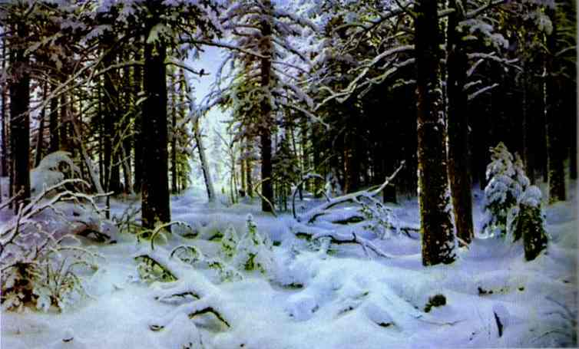
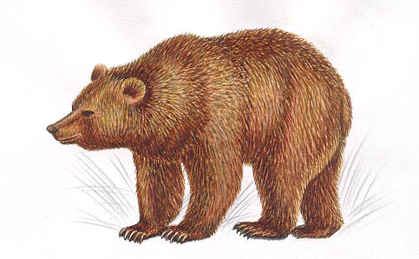
ТЕМА: «КАК ЗИМУЮТ ЗВЕРИ?»

Slide 7
В берлоге медведь спокойно спит всю зиму.
2. В феврале у медведя меняется на лапах кожа.
3. Сила у медведя велика.
4. Медведь любит разорять муравейники.
5. При шуме возле берлоги он просыпается и вылезает наружу.
6. Зимой он живёт за счёт жира, который накопил за лето и осень.
7. Он ест растительную пищу.

Slide 8
1. В берлоге медведь спокойно спит всю зиму.
2. В феврале у медведя меняется на лапах кожа.
3. Сила у медведя велика.
4. Медведь любит разорять муравейники.
5. При шуме возле берлоги он просыпается и вылезает наружу.
6. Зимой он живёт за счёт жира, который накопил за лето и осень.
7. Он ест растительную пищу.

Slide 9
В берлоге медведь спокойно спит всю зиму. Зимой он живёт за счёт жира, который накопил за лето и осень. При шуме возле берлоги он просыпается и вылезает наружу. В феврале у медведя меняется на лапах кожа.

Slide 10
1.Медведь
2.Мишка зимой.
3.Медведь в лесу.
4.Берлога медведя.
5. Как медведь зимует.

Slide 11
Итог урока
Что такое текст?
Что такое тема текста?
Откуда мы можем узнать тему текста?
Что такое заголовок?

Slide 12
Молодцы!

